Slide 1

Sessão 3 - Policentrismo
Vincent Ostrom - The Intellectual Crisis in American Public Administration

Slide 2
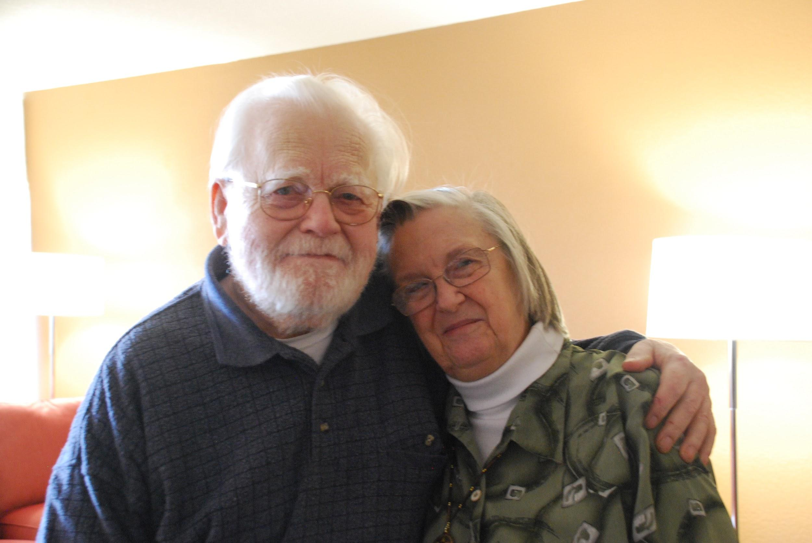
Vincent Ostrom
Cientista político americano (1919-2012)
Co-fundador da Public Choice Society
Pesquisador importante em adm pública
Criador do conceito de policentrismo
Co-autor e marido de Elinor Ostrom

Slide 3
V. Ostrom - The Intellectual Crisis in American Public Administration (1973)
Burocracia vem crescendo de tamanho e de importância
Ostrom questiona se a teoria de administração pública (AP) está apta a este desafio e se a burocracia irá ou não melhorar o bem-estar dos cidadãos
Ostrom afirma que a AP americana encontra-se em um “estado de crise permanente”
A crise é basicamente de confiança: o paradigma Wilsoniano da AP não correspondeu às expectativas dos cidadãos e está sendo duramente criticado por Simon, Waldo e outros
Ostrom propõe uma solução radical: é preciso formular um novo paradigma, em termos Kuhnianos, para a AP

Slide 4
O Paradigma Wilsoniano
Até meados dos anos 1970, o paradigma dominante na teoria de AP americana foi aquele criado por Woodrow Wilson em seu “The Study of Administration” (1887)
Para Wilson, o centro do poder político estaria no congresso, o qual deveria ser seguido com obediência absoluta
Curiosamente, Wilson é contrário a uma forte divisão de poderes
“The more power is divided the more irresponsible it becomes”

Slide 5
O Paradigma Wilsoniano
Se por um lado Wilson critica a separação de poderes na política - uma vez que apenas o congresso emana diretamente do povo - ele sugere uma forte divisão entre os campos da política e da administração pública
Wilson começa com o pressuposto de que embora os sistemas políticos variem de um país para outro, os princípios da AP são basicamente os mesmos em todos os lugares
Para ele, existem leis gerais da AP que podem ser aplicadas e mensuradas em todos os lugares
Segundo Ostrom, Wilson concebe uma teoria democrática da política mas não uma teoria democrática da AP

Slide 6
O Paradigma Wilsoniano
De acordo com este paradigma, a “boa administração” é consiste em:
Comando hierárquico e disciplina;
Treinamento para os ocupantes da burocracia;
Foco em eficiência, esta medida geralmente em termos estritos de custo-benefício
Em resumo, Wilson argumenta que há apenas um centro político, definido pela constituição, e este determina a esfera de atuação da burocracia. Burocracias ordenadas segundo os princípios acima, válidos universalmente, são uma condição necessária para a civilização moderna

Slide 7
Weber e a Sociologia da Burocracia
Max Weber também é conhecido por ser trabalho a respeito da burocracia, publicado em Economia e Sociedade (1919), traduzido nos EUA nos anos 1960
Para Weber, a burocracia também é uma condição necessária para a civilização moderna
A burocracia aparece em sua obra como um estágio superior, mais racional, de organização social
Como Wilson, Weber também enfatiza a necessidade de hierarquia, especialização e diferenciação das atividades políticas das burocráticas

Slide 8
Weber e a Sociologia da Burocracia
Ao contrário de Wilson, Weber nota que o desenvolvimento da burocracia pode acarretar problemas para a ordem democrática
Primeiramente, Weber afirma que a burocracia, uma vez estabelecida, é virtualmente indestrutível. O Estado depende cada vez mais de suas atribuições
Muitas das decisões democráticas, que deveriam ser matéria de deliberação popular ou legislativa, acabam sendo tomadas pela burocracia, a qual segue princípios hierárquicos, anti-democráticos
A burocracia leva à alienação do burocrata individual

Slide 9
A Tradição de Pesquisa em AP nos EUA
Em geral, os americanos não davam atenção aos problemas da burocracia levantados por Weber
O estudo de AP nos EUA era marcado por um conteúdo fortemente normativo, sem grande interesse em derivar hipóteses testáveis e verificar o comportamento de fato dos burocratas
Os estudos basicamente consistiam em escolher um órgão burocrático em específico e avaliar se este funcionava de acordo com os princípios delineados por Wilson
Serviços providos por mais de uma agência, duplicações e sobreposições eram vistos como óbvias ineficiências

Slide 10
A Tradição de Pesquisa em AP nos EUA
Além de ineficiente, a multiplicidade de agências pode levar um political deadlock, ou paralisia decisória, onde é incerto qual agência deve ter prioridade sobre certa jurisdição
Gulick e seu princípio da homogeneidade afirma que cada programa deve resolver um, e apenas um, problema
Gulick também argumenta que a unicidade de comando, onde todos obedecem a um mestre, é o melhor meio para se atingir a eficiência
Ambos os princípios são claramente baseados nos pressupostos de Wilson

Slide 11
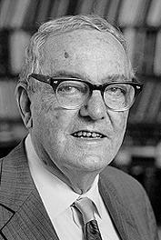
A Crítica de Herbert Simon
Cientista político americano, Nobel 1978
Pioneiro em diversas áreas
Conhecido por seu conceito de
bounded rationality, que mostra
o limite da teoria de escolha racional
Inúmeras contribuições para a análise
de tomada de decisões
Sua crítica da burocracia também
causou grande discussão nos anos 60-70

Slide 12
A Crítica de Herbert Simon
Simon questiona a validade do princípio de centralidade de organização/unidade de comando
Simon coloca que, em uma gama de situações, os custos impostos pela rigidez da cadeia de comando talvez sejam maiores do que os benefícios de modos alternativos, mais flexíveis, de organização burocrática
Bounded rationality: indivíduos sofrem importantes limitações em suas tomadas de decisões, tais como informação imperfeita, impossibilidade de comparar alternativas contrafactuais, etc
“Zonas” de autoridade: múltiplos domínios de autoridade oriundas de diferentes fontes

Slide 13
A Crítica de Herbert Simon
Dadas a impossibilidade - ou ao menos grande dificuldade - de se visualizar a estratégia racional perfeita para as situações que envolvem a burocracia, é impossível estimar qual opção teria o melhor custo-benefício entre todas as soluções possíveis
Apenas funções de produção já bem conhecidas, com propriedades amplamente testadas, poderiam passar por esse critério
Embora Simon admita que há uma infinidade de tipos de organizações possíveis, ele não explora as possíveis causas e efeitos dessa diversidade

Slide 14
Questões
Como a discussão entre o paradigma Wilsoniano e policentrismo se relaciona com a dicotomia entre ordem planejada e ordem espontânea?
Ostrom argumenta que Wilson não construiu uma teoria democrática da burocracia. Em sua opinião, qual o motivo para esta crítica?
As idéias de Wilson e Weber foram extremamente influentes na ciência política. Curiosidade do professor: qual o impacto, se algum, dos dois autores em suas áreas de atuação?

